Slide 1
1526 - 1612
Barocci, Federico Fiori

Slide 2
FEDERICO BAROCCI, la mostra a Siena (siena-agriturismo.it)

Slide 3
Nacido en el ­seno de una familia de relojeros y ­fabricantes de instrumentos de precisión. Su educación tiene como marco una ciudad con corte, la de los Montefeltro y los Della Rovere, rica en arte del renacimiento. Sus maestros ideales son Rafael, Tiziano y Correggio, siendo menos conocidos sus maestros directos (Girolamo Genga, ¿Battista Franco?).
Tras pintar sus primeras obras -El martirio de san Sebastián, de la catedral de Urbino, fechable en 1557-1558-, el joven Federico se traslada a Roma, donde conoce a su paisano Taddeo Zuccaro. Trabaja en la decoración de la Casita de Pío IV, obra de Pirro ­Ligorio en los jardines del Vaticano (1561-1563), y logra un enorme éxito, pero luego enferma (dicen que fue envenenado), y se ve obligado a regresar a Urbino.
Probablemente padece una úlcera duodenal que le atormentará el resto de su vida.
Reanudada su actividad artística en 1665, entregó a la catedral de Perugia su obra maestra de juventud, Llanto sobre Cristo muerto, de la capilla de San Bernardino (1568-1569).

Slide 4
Barocci desarrolla su método de trabajo ba­sa­do en el dibujo y en el uso de «cartones», como se solía hacer en el si­glo XV. Su técnica es perfecta: la luz disuelve la forma dibujada en una delicadí­sima reverberación cromática y sus paisajes parecen preludiar experiencias del impresionismo. Apartado en una ciudad alejada del mundo, ­Barocci cultiva el grabado, perfeccionando la técnica del aguafuerte en varios estados. También se sirve de grabadores famosos para la reproducción de sus pinturas y su difusión en Europa. La primera obra plasmada por el buril de Francesco Villamena fue el espléndido Perdón de Asís (1574-1576, San Francisco, ­Urbino). Otra es La Anunciación, anteriormente en Loreto (Musei Vaticani), grabada por el propio Barocci (h. 1584). Su vida es muy activa y cada uno de sus lienzos son obras maestras que influirán en la sensibilidad de muchos artistas -de Annibale Carracci a Rubens- hasta el siglo XVIII. Recordemos La Virgen del pueblo (1575-1579, Galleria degli Uffizi, Florencia), El Entierro de Cristo (1579-1582, Santa Cruz de Senigaglia), La Visitación para el oratorio de San Felipe Neri de la Chiesa Nuova de Roma (1583-1586) o La Circuncisión, anteriormente en el oratorio del Nombre de Dios de ­Pésaro (1590, Musée du Louvre).

Slide 5
El escenario de estas numerosas pinturas es la propia Urbino, vista desde la ventana de la casa del pintor en Via San Giovanni. La ciudad se convierte en Calvario de la crucifixión de Cristo y otras escenas de la Pasión, como sucede en el Cristo en la cruz, legado por el duque de Urbino al rey Felipe IV en 1628 (Prado). Se trata de un ejemplo de «Cristología» que abarca toda la ciudad. En 1604 el duque regala a la reina Margarita de Austria, esposa de Felipe III, Nacimiento de Cristo, también en el Prado. Barocci se enfrenta con fuerza al nuevo siglo, como sucede en la Presentación en el templo de la Chiesa Nuova, si bien las novedades romanas (Caravaggio, Annibale Carracci, Rubens) hacen que el pintor se vea excluido progresivamente de los encargos de la capital. Su vida se apaga lentamente, aunque todavía se enfrenta con pasión a proyectos como la Asunción de los ­Albani (Palacio de Urbino), o con romántico abandono, como en la Beata Michelina (1606, Pinacoteca Vaticana).

Slide 6
Assisi, chiesa di Santa Maria degli Angeli: Annunciazione, olio.
Bologna, Musei Civici d'Arte Antica: Compianto su Cristo morto (1592-1612).
Bruxelles, Musées Royaux des Beaux-Arts: La vocazione dei santi Pietro e Andrea.
Chantilly, Musée Condé: Sacra Famiglia col gatto, 1574-1577; L'addio di Cristo a sua madre;
Copenaghen, Museo Reale: Ritratto di giovane donna.
Firenze, Gallerie degli Uffizi, Uffizi: Ritratto di Francesco II della Rovere (1572); Madonna del popolo (1575-79); Ritratto di ragazza (1570-75) , rame; Cristo e Maria Maddalena; Autoritratto (1570-75), olio su rame; Madonna della Gatta; Cristo che appare alla Maddalena.
Firenze, Gallerie degli Uffizi, Palazzo Pitti: Madonna di san Girolamo, Il Giorno (1555 - 1599?) copia da Correggio, Madonna di San Girolamo o Il Giorno
Genova, Cattedrale: Crocifissione con i dolenti e San Sebastiano (1590-96).

Slide 7
Londra, National Gallery: Madonna del gatto (1574-75 ca).
Ambasciata d'Italia: Ritratto di Ippolito della Rovere (1602).
Madrid, Museo del Prado: La Natività (1597), olio, Cristo in croce (1604);
Milano, Pinacoteca di Brera: Martirio di san Vitale (1580-83).
Milano, Pinacoteca Ambrosiana: Presepe (1599), olio su tela (copia autografa della Natività esposta al Prado).
Milano, Duomo, Sant'Ambrogio che impone la penitenza a Teodosio
Monaco di Baviera, Alte Pinakothek: Cristo che appare alla Maddalena (1590). (Igual a la de Uffizi)
Montepulciano, Chiesa di S.Agostino: Madonna della Cintola
Parigi, Louvre: Circoncisione di Cristo (1590), olio su rame; Madonna con Santa Lucia e Sant'Antonio Abate (1590).

Slide 8
Perugia, Cattedrale di San Lorenzo, Deposizione dalla croce, (1569)
Piobbico, chiesa di Santo Stefano: Riposo durante la fuga in Egitto (1570-73)
Roma, Banca Nazionale del Lavoro: Madonna Albani.
Roma, Chiesa Nuova: Presentazione di Maria al Tempio (1593-1603); Visitazione (1583-86), olio.
Roma, Santa Maria sopra Minerva: Istituzione dell'eucaristia (1603-07).
Roma, Edificio maggiore della Casina di Pio IV, nei Giardini Vaticani, affreschi.
Roma, Palazzetto di Sisto V, Salette, Dipinti.
Roma, Galleria Borghese: San Girolamo, Fuga di Enea da Troia (1598).
Roma, Galleria dell'Accademia di San Luca: Riposo durante la fuga in Egitto.
Roma, Galleria Doria Pamphilj: Studio di Testa.
Roma, Galleria Pallavicini: Madonna con Bambino.
Palazzi Vaticani, Seconda Sala del Museo Gregoriano Etrusco: affreschi con Storie di Mosè.
Pinacoteca Vaticana: Annunciazione (1582-84); Beata Michelina (1606); Riposo durante la fuga in Egitto.
Sodalizio dei Piceni: Vergine con Bambino e i Santi Geronzio, Maria Maddalena e i donatori (1590 ca).
Salisburgo, Residenzgalerie: Autoritratto.
Senigallia, Palazzo Vescovile: Madonna del Rosario (1589-93 ca).
  Chiesa di Santa Croce: Sepoltura di Cristo (1579-82).

Slide 9
Strasburgo, Musée des beaux-arts: Ritratto di giovane uomo (anni 1580)
Urbania, chiesa dell'ospedale: Vergine con Bambino (Madonna delle Nubi)
Urbino, Galleria Nazionale delle Marche: Madonna col Bambino tra i santi Simone e Giuda (1567), olio su rame; San Francesco riceve le stigmate (1594-95); Madonna di San Giovanni (1565 ca); Crocifissione e dolenti (1566 o 1567); Immacolata concezione; Assunzione della Vergine.
  Cattedrale, Cappella del Santissimo Sacramento:Ultima Cena (1592-99).
  Cattedrale: Martirio di San Sebastiano (1557 - 58); Santa Cecilia tra i Santi Maria Maddalena, Giovanni Evangelista, Paolo e Caterina (1555 ca).
  Oratorio della Morte, Cristo crocifisso e i dolenti (1597-1600 ca).
  Chiesa di San Francesco: Perdono di Assisi (1574-76).
Vienna, Kunsthistorisches Museum: Monsignore Giuliano della Rovere (1595); Ritratto di donna.
Washington, National Gallery of Art: Ritratto di Quintillia Fischieri; Testa di Giovanni Evangelista.
Weimar, Goethe Nationalmuseum: Ritratto di Francesco Maria II Della Rovere (1580 o 1583).

Slide 11
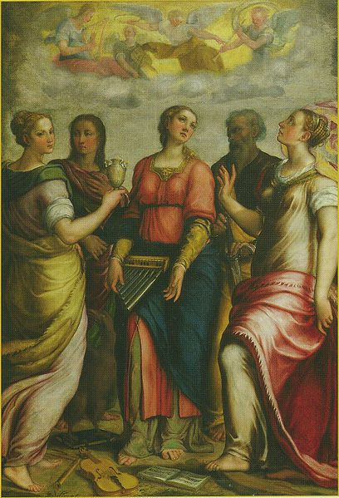
1555. Barocci. Santa Cecilia entre María Magdalena, Juan Evanglista, Pablo y Catalina. Catedral de Urbino.

Slide 12
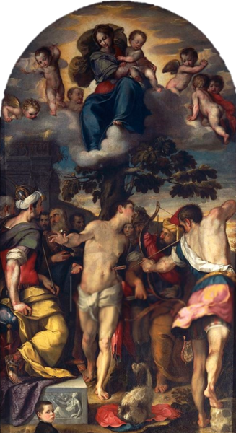
1558. Barocci. Martirio de San Esteban. Catedral de Urbino.
La obra fue encargada el 9 de noviembre de 1557 para la capilla de San Sebastián en la Catedral de Urbino por Benedetto Bonaventura, de acuerdo con el legado testamentario de su padre Antonio, por la suma de 100 florines.
El contrato fue firmado por Ambrogio Barocci, padre de Federico, entonces menor de edad y, quizás, ausente de Urbino por un período de formación; la obra fue entregada un año después, en 1558.
La hipótesis de un aprendizaje fuera de la ciudad explicaría el repentino cambio cultural del artista, evidente si se compara el cuadro con la "Santa Cecilia", conservada en la misma iglesia y realizada algunos años antes.
Esta obra atestigua que el artista, durante su formación, hizo suya la experiencia naturalista del estilo corresco, que mantuvo a lo largo de su carrera.
Lamentablemente, a principios de los años ochenta del siglo XX, desconocidos cortaron el lienzo en la parte con el retrato del joven de la familia Bonaventure, pintado en la esquina inferior izquierda.
Contrariamente a la costumbre del artista, en este caso no se han conservado dibujos preparatorios en grandes cantidades.

Slide 13
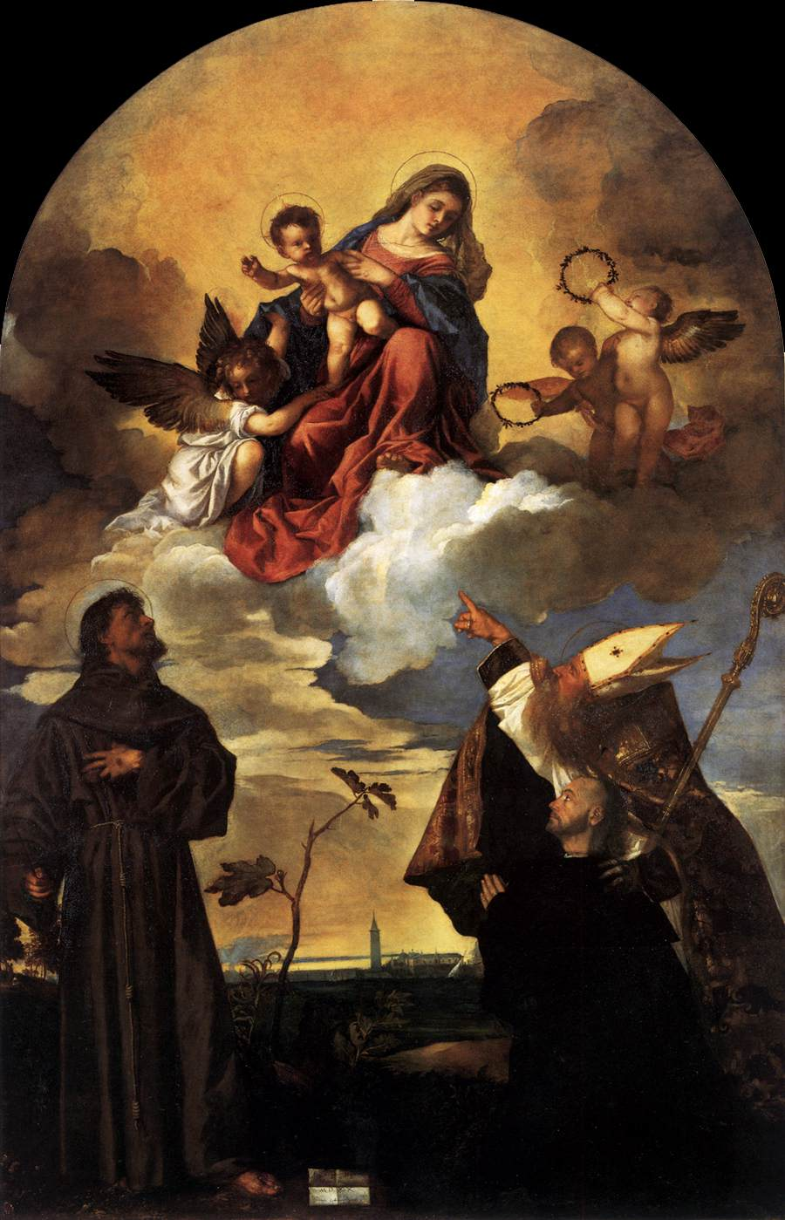
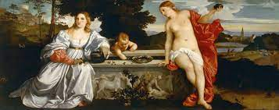
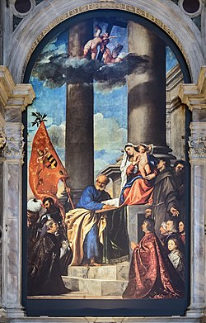
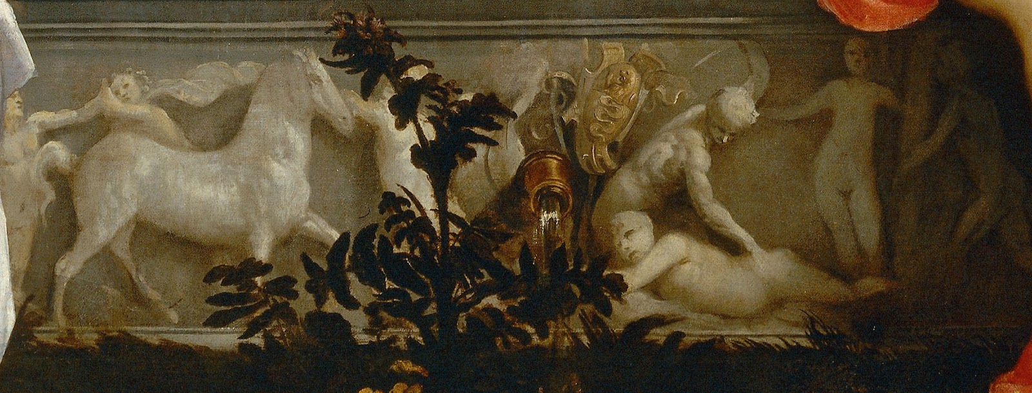
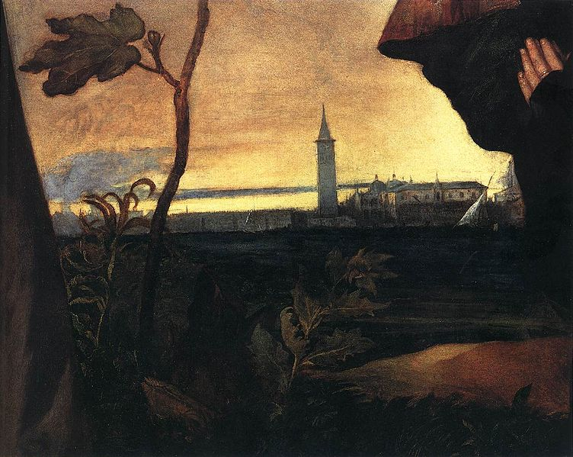
La pintura muestra referencias a la "Pala Gozzi" de Tiziano, conservada en la Pinacoteca Podesti de Ancona, en la composición y en el árbol de hojas inmóviles contra el cielo rayado, también recuerda el relieve de la fuente de “Amor sacro, amor profano” Y el niño que mira recuerda la posición del niño de la “Pala Pesaro”

Slide 14
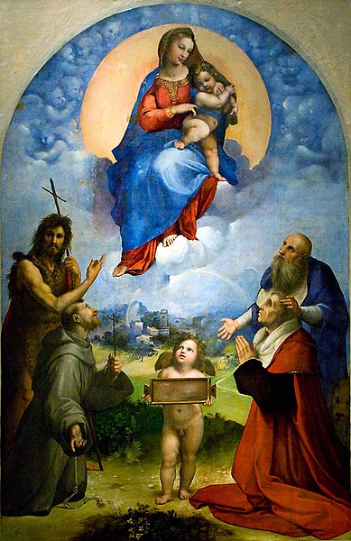
Las referencias a las obras de Rafael son evidentes en los putti alrededor de la Virgen tomados de la "Madonna di Foligno", en la imagen del torturador que se toma del "Incendio di Borgo" y, finalmente, en el gesto de San Sebastián que recuerda el de Aristóteles en la "Escuela de Atenas".

Slide 15
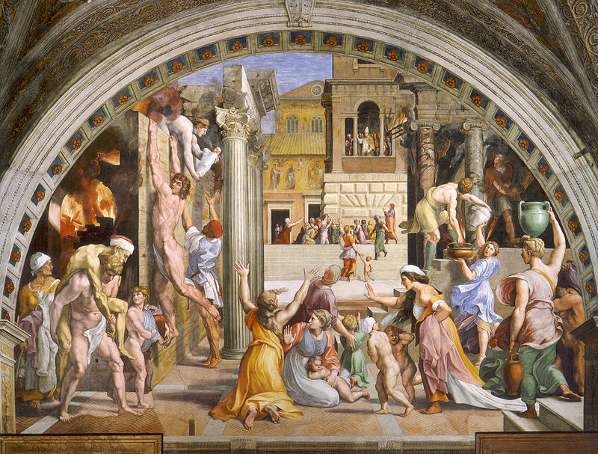
Las referencias a las obras de Rafael son evidentes en los putti alrededor de la Virgen tomados de la "Madonna di Foligno", en la imagen del torturador que se toma del "Incendio di Borgo" y, finalmente, en el gesto de San Sebastián que recuerda el de Aristóteles en la "Escuela de Atenas".

Slide 16
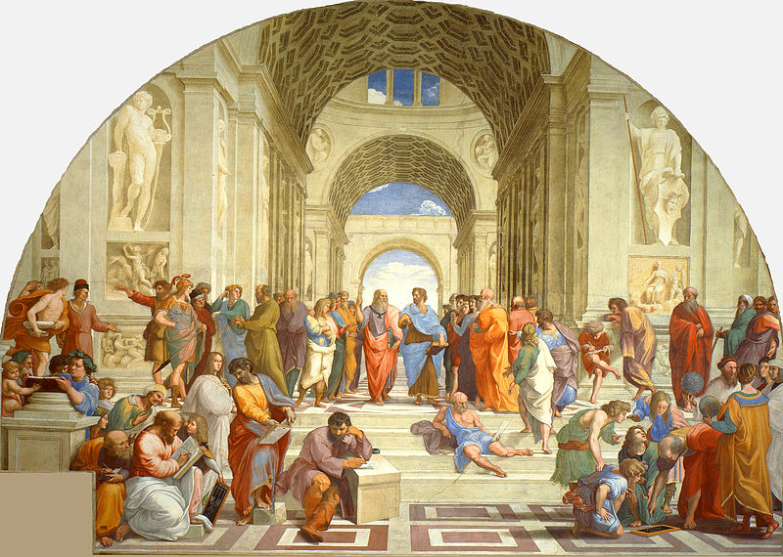
Las referencias a las obras de Rafael son evidentes en los putti alrededor de la Virgen tomados de la "Madonna di Foligno", en la imagen del torturador que se toma del "Incendio di Borgo" y, finalmente, en el gesto de San Sebastián que recuerda el de Aristóteles en la "Escuela de Atenas".

Slide 19
Casina Pío IV
La sala de la Conversación Sagrada.
Está decorada en su totalidad por Federico Barocci entre octubre de 1561 y junio de 1563. Toma su nombre del fresco en el panel central de la bóveda de cañón, donde está representada la Sagrada Conversación que tuvo lugar entre la Virgen con el Niño, San Juan, Santa Isabel y San Zacarías. El resto de la bóveda está ricamente decorada con grotescos y frescos que representan a la mujer samaritana enel pozo, el Juicio de la adúltera, Cristo camina sobre las aguas y el Bautismo de Cristo.

Slide 20
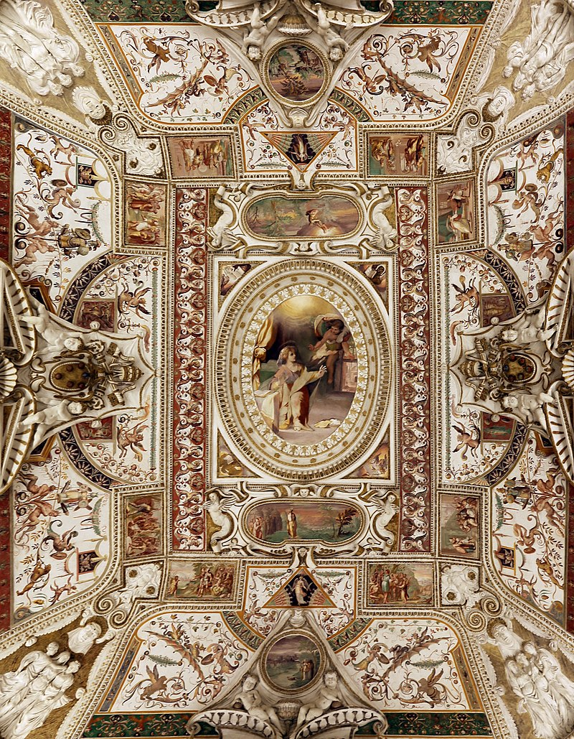
1561 - 1563. Barocci. Frescos. Edificio maggiore della Casina di Pio IV, nei Giardini Vaticani, Roma.

Slide 22
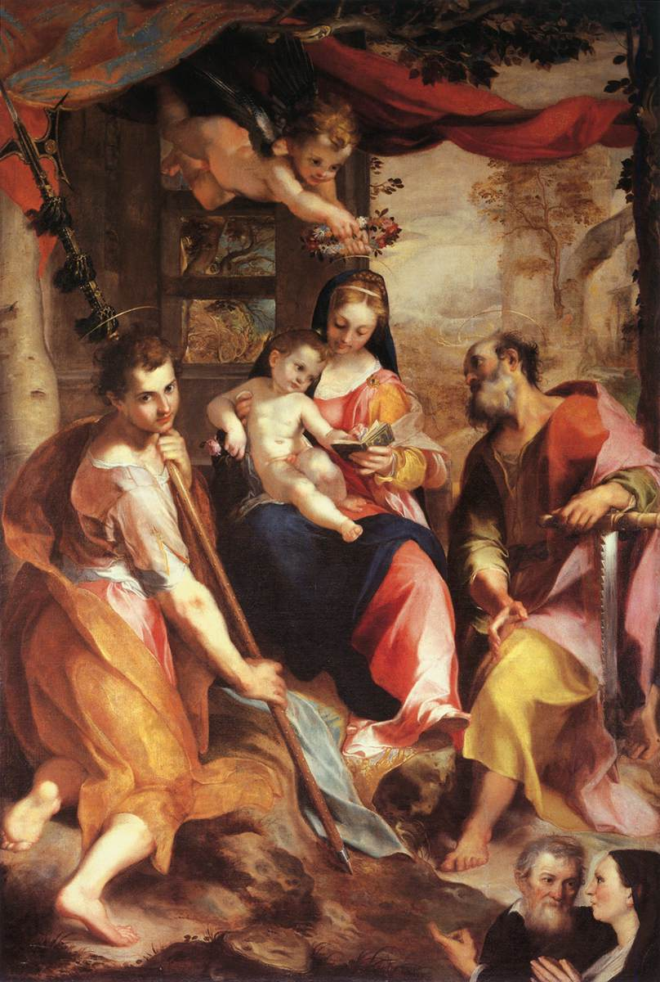
1567. Barocci. Virgen con San Simon y San Judas. Galleria Nazionale delle Marche, Urbino.
Este retablo fue realizado para la iglesia de San Francisco de Urbino.
En un humilde interior ambientado ante un paisaje rural envuelto en neblina, la aparición celestial está impregnada del ambiente tierno e íntimo tan típico de Barocci.
Las figuras divinas pintadas en colores brillantes brillan sobre el gris del fondo al igual que las cortinas bermellón.
En la esquina inferior derecha se representan los dos donantes del retablo.

Slide 23
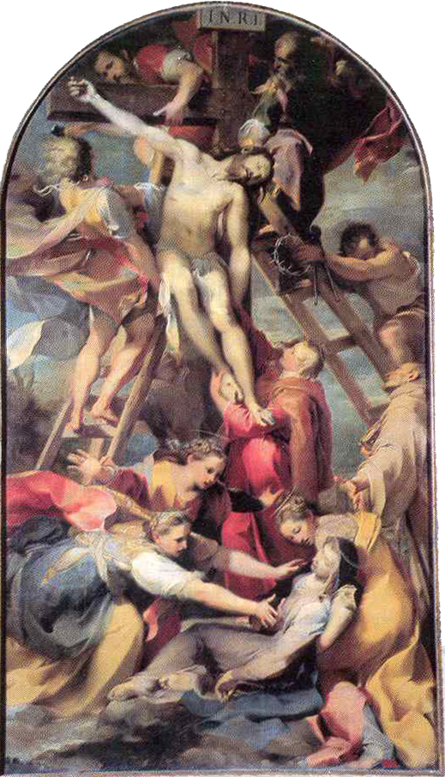
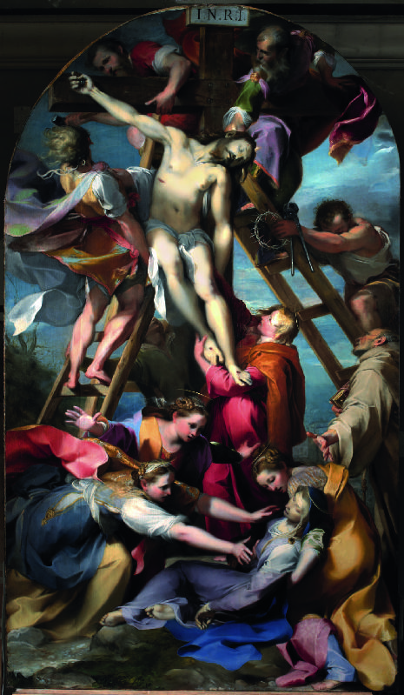
1569. Barocci. Deposición de la Cruz. Catedral de San Lorenzo, Perugia.

Slide 25
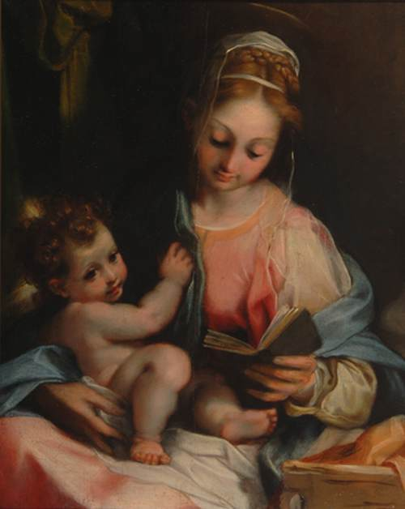
1570. Barocci. Virgen con niño. Galleria Pallavicini, Roma.
Esta obra simboliza el siglo XVI.
Se trata de la Virgen y el Niño de Federico Barocci que, ejecutada alrededor de 1570, refleja un momento en la producción temprana del artista fuertemente influenciado por las formas suavizadas de Correggio en Parma.
El resultado comunicativo de la obra es el de una religiosidad con tonos, al mismo tiempo, devota y doméstica que se adapta bien al lenguaje renovado de las demandas contrarreformistas de la Iglesia de Roma, siempre en busca de una comunicación eficaz y persuasiva.

Slide 26
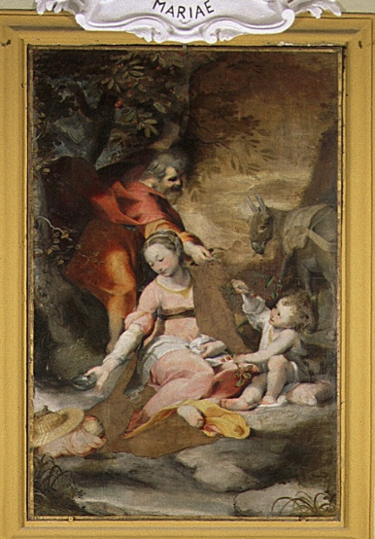
1570 - 1573. Barocci. Descanso en la huída a Egipto. Chiesa di Santo Stefano, Piobbico.
La obra, también llamada "Madonna delle ciliegie" es un homenaje a la "Madonna della scodella" de Correggio. Giovan Pietro Bellori (1672) recuerda que:"para el duque Guidobaldo padre de Francesco Maria pintó un cuadro de cámara con la Virgen, que descansa del viaje de Egipto: se sienta y con la copa toma el agua de un arroyo que se eleva, mientras que San José baja una rama de manzanas, entregándosela a Giesù Bambino, que se ríe, y extiende su mano a ellos. Esto fue enviado como un regalo a la duquesa de Ferrara; porque al invento le gustó, respondió algún otro, y uno de ellos pintó una gran aguada al natural, que por el conde Antonio Brancaleoni fue enviado al Pieve del Piobbico su castillo". Gracias al cuidadoso análisis de Harald Olsen, se ha reconstruido que existen tres versiones de esta pintura de Barocci, de las cuales solo se conocen dos: el prototipo original es el descrito por Bellori, donado a Isabel d'Este presumiblemente con motivo de su matrimonio con Francesco Maria II (3 de enero de 1571); la obra pasó entonces al cardenal Aldobrandini (aparece en un inventario de 1626), más tarde se vendió en Inglaterra (en 1824 estaba en la colección Day), pero hoy en día está dispersa. En cambio, existe la versión conservada en la Pinacoteca Vaticana, estudiada por Morelli en 1683 dentro de la sacristía de la Iglesia de la Gesù en Perugia, de la que, tras la supresión de la orden jesuita, pasó al palacio del Quirinal y, finalmente, a la Pinacoteca vaticana. La obra en cuestión es el lienzo que Bellori recuerda haber ejecutado para el conde Antonio Brancaleoni: el cuadro fue colocado inicialmente en la iglesia parroquial, lamentablemente destruido debido a un terremoto en 1781 y luego trasladado a Santo Stefano en Piobbico. El trabajo fue restaurado en 1950, con operaciones de revestimiento y rayado de las áreas lacustres y fue sometido a una intervención adicional y más precisa en 1975.
Barocci ejecutó la pintura en parte en témpera y en parte en óleo y, en esta versión de Piobbico, probablemente logró los más altos resultados de delicadeza, elegancia e intimidad, con el refinamiento ejecutivo habitual y la gracia estilística inconfundible. La obra tuvo suerte inmediata, tanto que fue reproducida en el grabado de Cornelis Cort (1575), ahora conservado en el Gabinetto Disegni e Stampe de los Uffizi. Algunos dibujos dan testimonio del estudio de Barocci para detalles como el burro, la mano de San José que entrega la ramita a su Hijo y la figura de María. Por último, destacar en la pintura la modernización de la ropa y las fisonomías de los propios protagonistas.

Slide 27
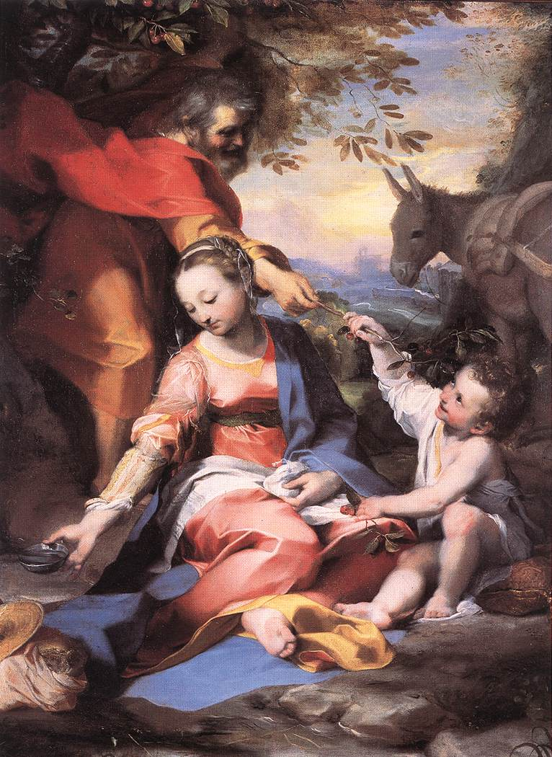
1570. Barocci. Descanso en la huida a Egipto. Pinacoteca Vaticana.
Incluso en sus lienzos más pequeños que fueron pintados para capillas privadas o coleccionistas, Barocci abandonó la caligrafía a menudo fría de los manieristas.
En cambio, prefirió las imágenes delicadas, los colores rosados, la luz suave y los paisajes.
Esto no significa que Barocci no fuera también un pintor refinado.
De hecho, en una pintura como esta, la forma en que los gestos y las miradas de los personajes se vinculan entre sí demuestra que estudió cuidadosamente sus composiciones.
Pero lo que no hizo fue mostrar astucia por sí misma.
La forma en que describe con precisión una serie de detalles (las frutas, los objetos de metal o los elementos en la esquina inferior izquierda) presagia los desarrollos inminentes que darían lugar al nuevo (para Italia) género de naturalezas muertas.
Esta es una confirmación más del papel clave de Barocci en una época de transición.

Slide 28
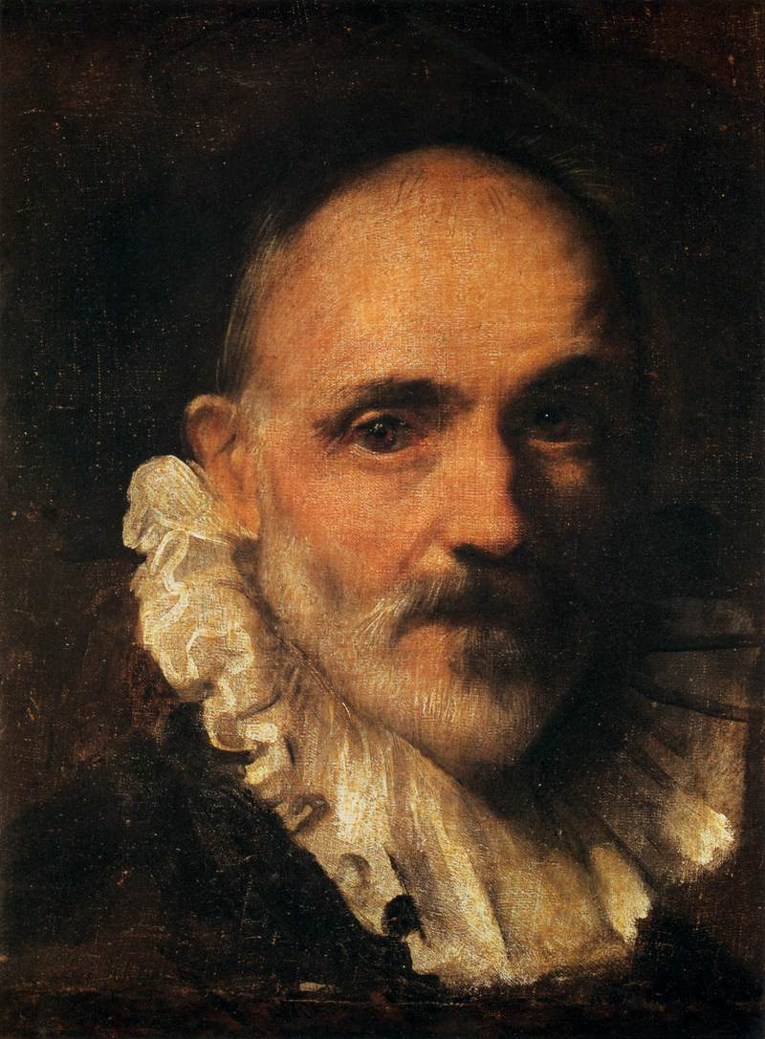
1570 - 1575. Barocci. Autorretrato. Galleria degli Uffizi, Florencia.

Slide 29
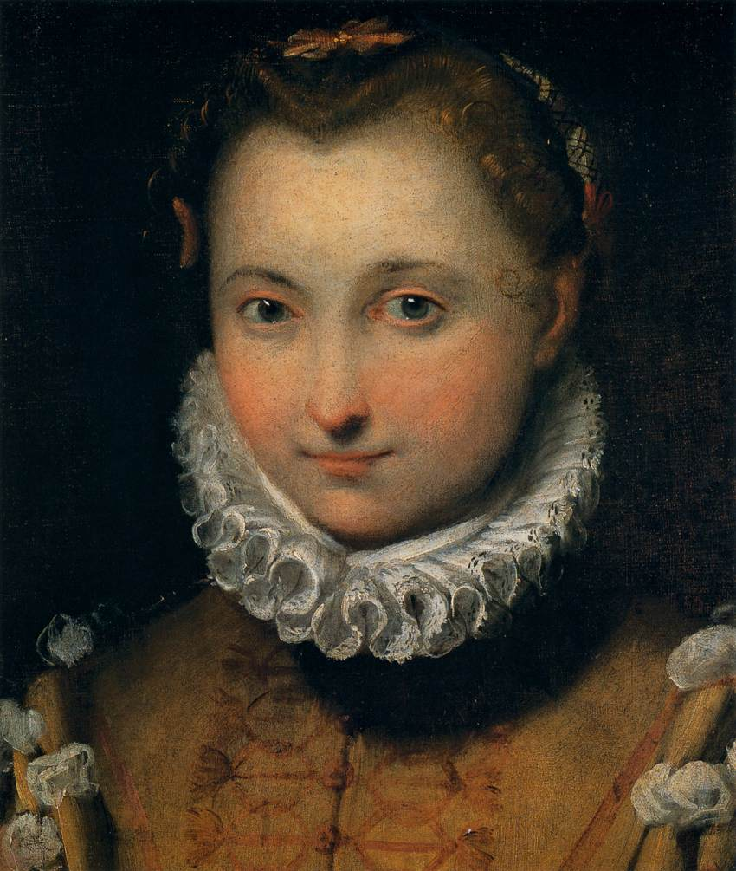
1570 - 1575. Barocci. Retrato de una mujer joven. Galleria degli Uffizi, Florencia.

Slide 30
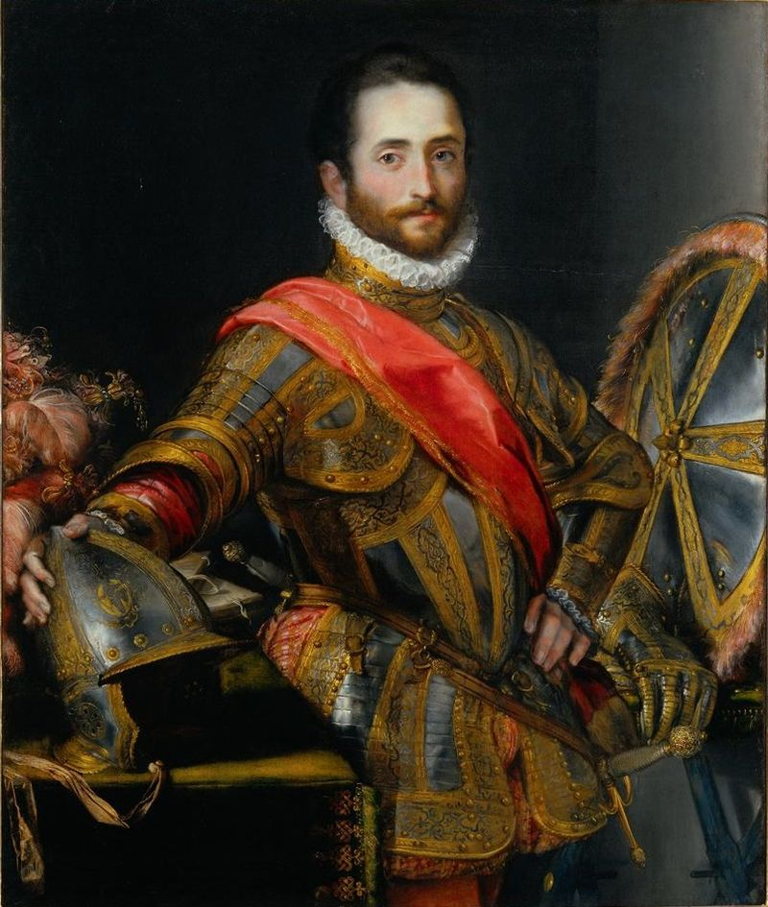
1572. Barocci. Francesco II della Rovere. Galleria degli Uffizi, Florencia.

Slide 31
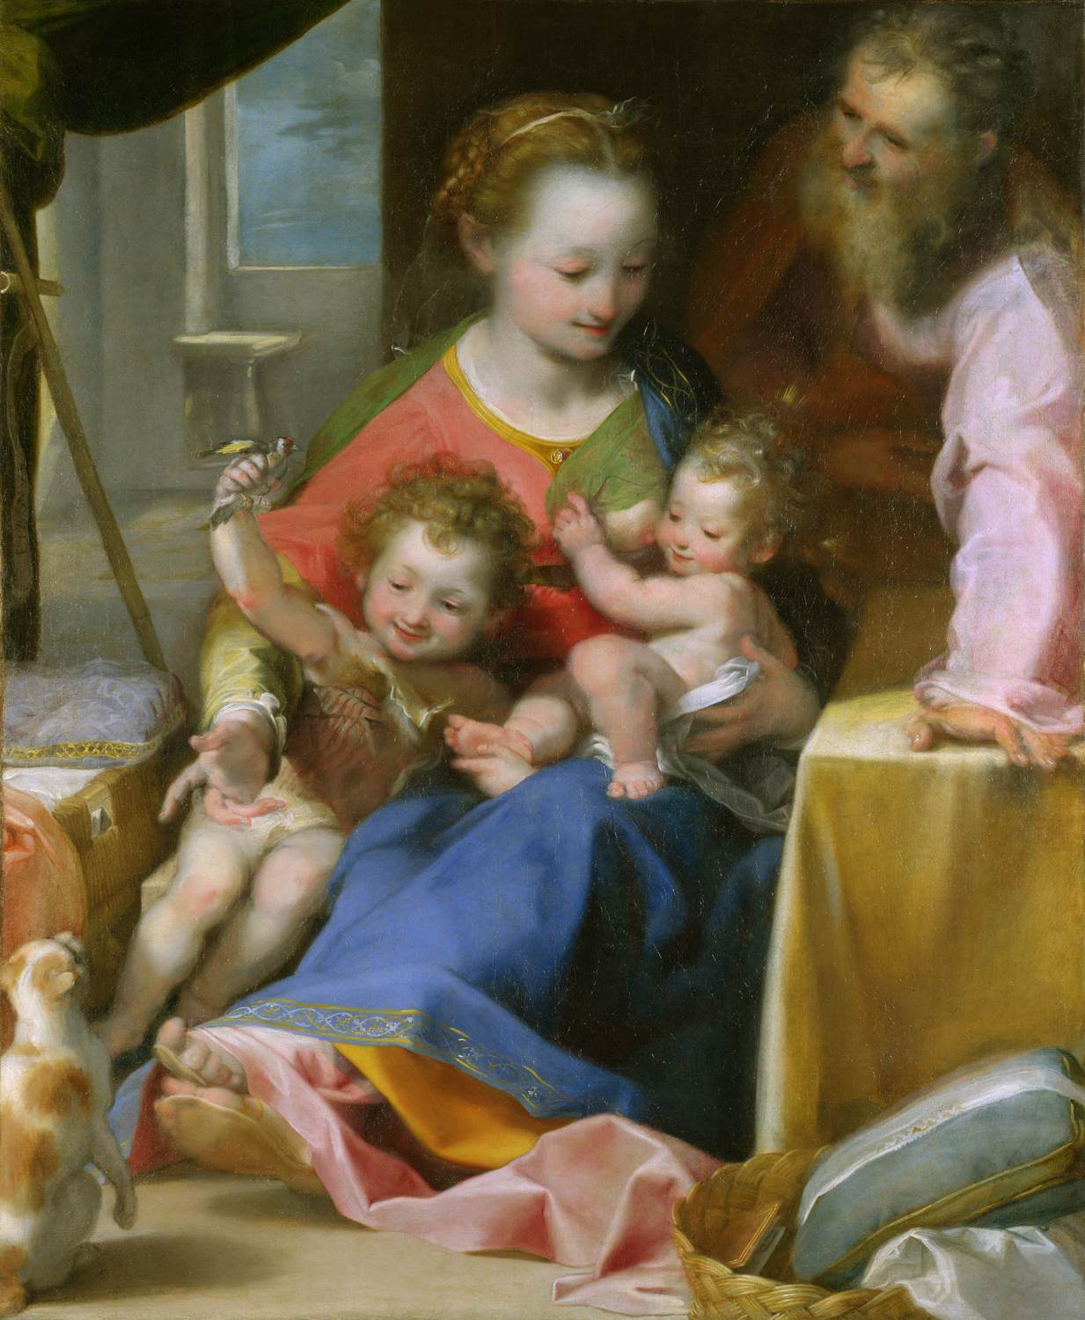
1575. Barocci. Virgen. National Gallery, Londres.

Slide 32
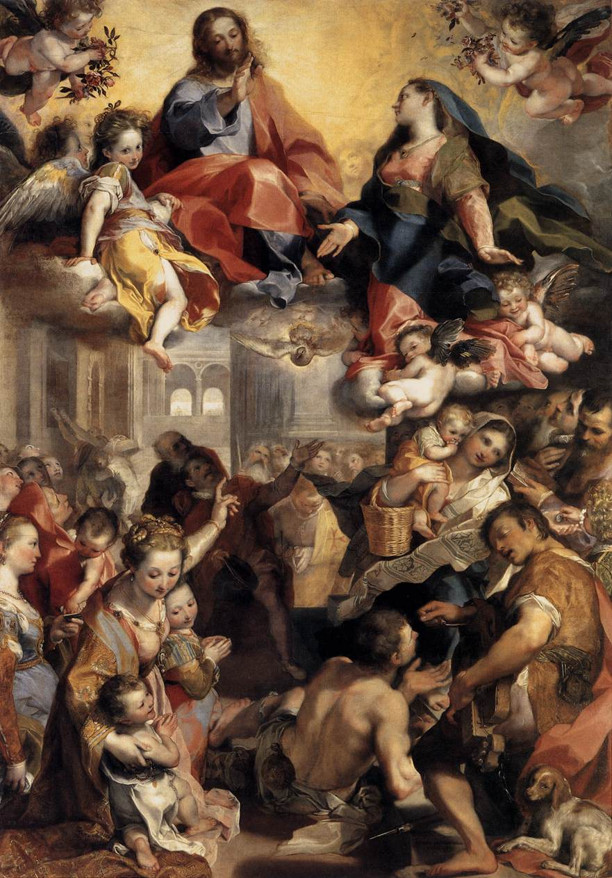
1575 - 1579. Barocci. Virgen. Galleria degli Uffizi, Florencia.
Barocci fue profundamente influenciado por las obras de Correggio, como se ve en su célebre Madonna del Popolo.
Barocci enfatiza el dramático instante de la intercesión de la Virgen por su pueblo ante un amoroso Cristo.
La escena está atrapada en una fascinante fusión de la experiencia cotidiana con el éxtasis de otro mundo.

Slide 34
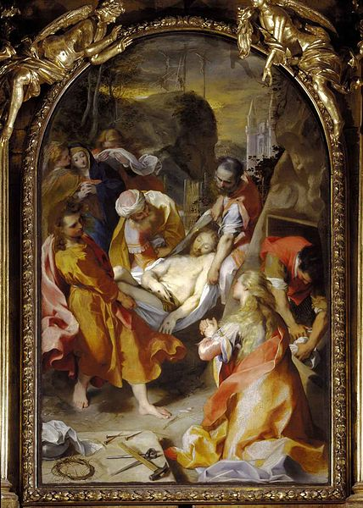
1579 - 1582. Barocci. Sepultura de Cristo. Chiesa di Santa Croce, Senigallia.

Slide 36
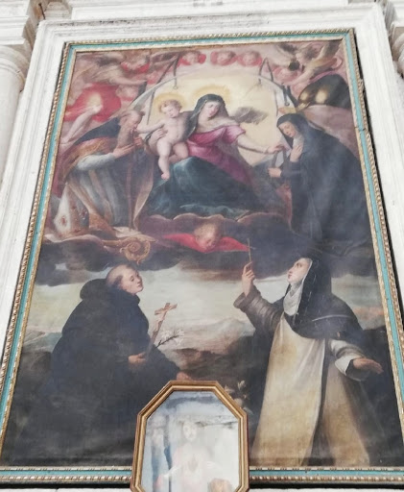
1580 - 1590. Barocci. Madonna della Cintola. Chiesa di S.Agostino, Montepulciano.
La genialidad de este artista se expresa a través de pinceladas apasionadas y libres, donde el brillo singular de su técnica pictórica se materializa en una luz espiritual que parece parpadear como una joya a través de rostros, manos, cortinas y el cielo. Pieter Paul Rubens agradeció mucho la pincelada emocional de Barocci. La composición envolvente de Barocci y su enfoque en lo impresionable y lo espiritual son elementos que preceden al barroco de Rubens. La expresión extática de los personajes, el drapeado animado, la unidad de la figura con la fuente de luz divina, las manos receptoras: Barocci parece proponer el drama palpable del barroco más que cualquier otro artista de su tiempo. En las alturas, la Virgen y el Niño ofrecen el cinturón sagrado a Agustín y Mónica, mientras que en el piso inferior, que se abre a un amplio horizonte, San Nicolás de Tolentino y Santa Clara se vuelven extasiados hacia arriba para recibir el gran regalo que se ofrece. a los padres fundadores de la Orden de los Agustinos.

Slide 37
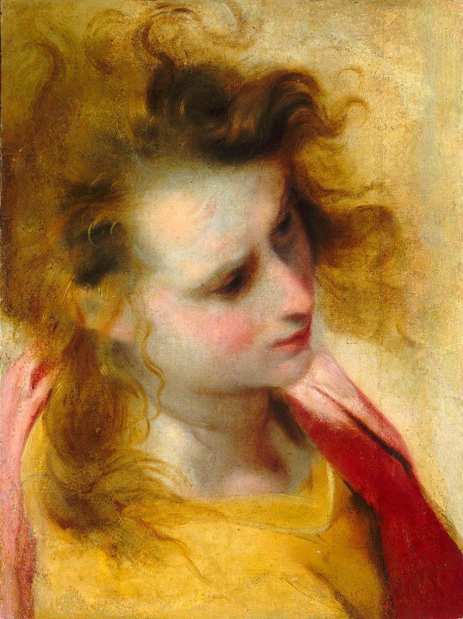
1580. Barocci. Cabeza de San Juan Evangelista. National Gallery of Art, Washington.

Slide 38
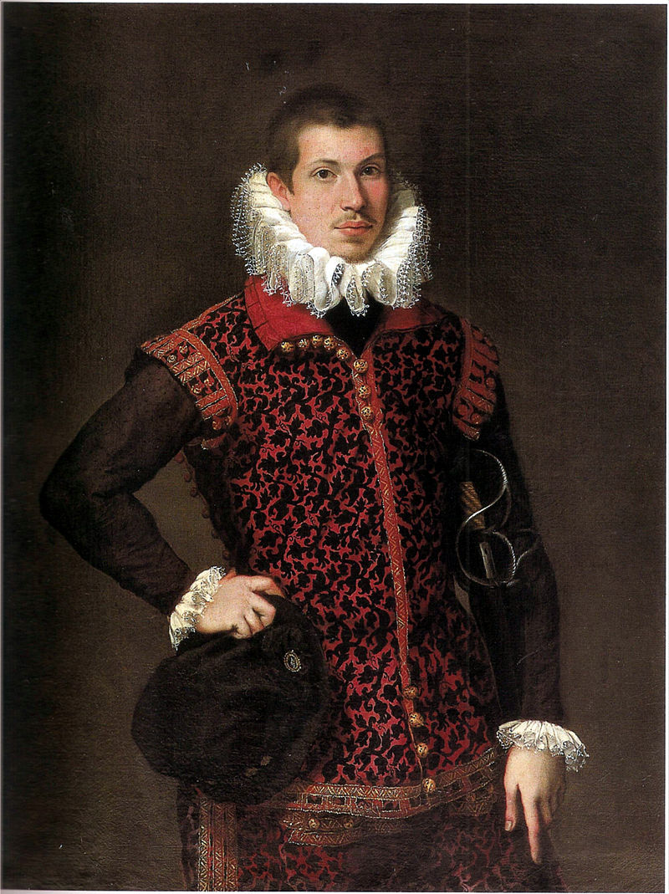
1580. Barocci. Retrato de un hombre joven. Museo de Bellas Artes, Estrasburgo.

Slide 39
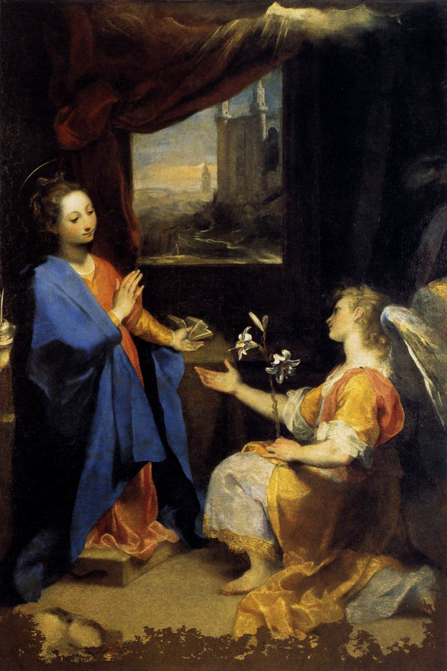
1582 - 1584. Barocci. Anunciación. Pinacoteca Vaticana.
Barocci pintó esta Anunciación para la capilla de su patrón, Francesco Maria II della Rovere, duque de Urbino, en la Basílica de Loreto entre los años 1582 y 1584.
En 1797 el retablo fue tomado por las tropas francesas y trasladado a París, donde permaneció hasta 1815.
Probablemente a causa de los daños causados en su viaje a París, el panel se colocó primero sobre una base de tela, pero al resultar demasiado liviano, fue necesario trasladarlo a un lienzo más resistente.
Se sabe que existen muchas copias de la pintura, que fueron producidas por la reutilización del mismo dibujo preparatorio, ya sea por el propio Barocci o por su taller.

Slide 40
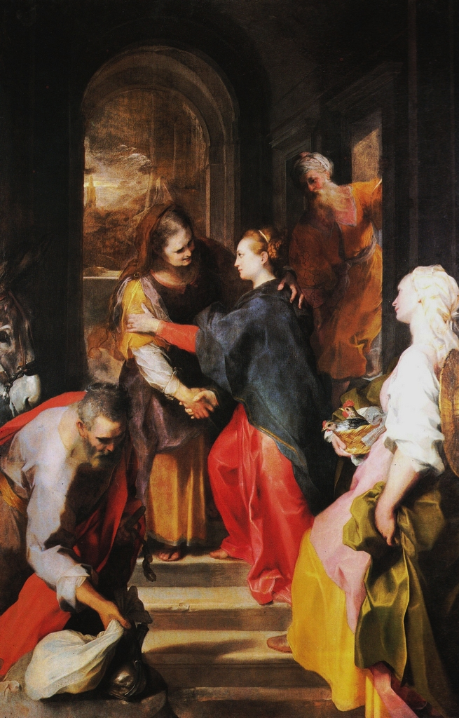
1583. Barocci. Visitación. Chiesa Nuova, Roma.

Slide 42
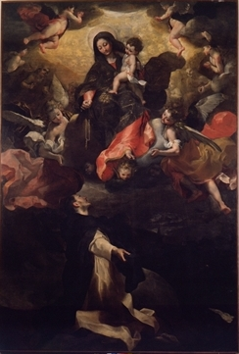
1589 - 1593. Barocci. Virgen del Rosario. Palazzo Vescovile, Senigallia.
Después de "El entierro de Cristo" para la Cofradía de la Cruz y Sacramento de Senigallia, Barocci creó una segunda obra para la ciudad de Las Marcas, encargada por la Cofradía de la Asunción y el Rosario. Las fuentes documentales, minuciosamente analizadas por Anselmi, nos permiten reconstruir la génesis de este segundo encargo senigaliano: después de haber admirado el cuadro en la Iglesia de la Cruz, las hermanas del Rosario comenzaron a recoger el dinero para el retablo en cuestión. En 1588 estaban listos 200 escudos, tanto que en septiembre Messer Ottavio Genga fue enviado a Urbino para estipular el contrato. El trabajo habría costado 500 scudi, de los cuales 200 como anticipo; otros 100 se pagaron, según lo acordado, a la mitad del trabajo; del saldo final de otros 200 escudos, sin embargo, no quedan rastros documentales. Gracias al contenido de una carta del duque de Urbino Francesco Maria II della Rovere, se pudo concluir que el cuadro fue colocado por Barocci en la iglesia de San Rocco di Senigallia alrededor de agosto de 1592. Probablemente el artista presentó las obras en posteriores finalización en los años 1596-1599. Como mencionan Bellori y Lanzi, el lienzo estaba originalmente rodeado por quince paneles que representaban los "misterios del rosario", obra del alumno de Barocci Antonio Viviani conocido como il Sordo (Urbino 1560-1620). Luigi Serra aún recuerda estos paneles en su inventario de 1936, término post quem, tras lo cual fueron separados del cuadro y dispersados. Después de la Segunda Guerra Mundial, tras los daños sufridos por la iglesia de San Rocco, la obra fue trasladada al palacio episcopal de Senigallia y luego expuesta en el interior de la Galería de Arte Diocesana (inaugurada el 16 de mayo de 1992). Como es habitual, existen numerosos dibujos preparatorios relacionados con este cuadro, que dan testimonio de la extraordinaria riqueza creativa del artista. Muchos de ellos se conservan en Berlín, pero también recordamos el excepcional boceto del "estudio de las luces" del Ashmolean Museum de Oxford, creado por el artista para elaborar el claroscuro y colorista del retablo. La obra fue sometida a una delicada restauración por parte del Instituto Central de Restauración en 1973, pero sus condiciones lamentablemente siguen sin ser óptimas, principalmente por los daños ocasionados por el enrollamiento debido a que en San Rocco la lona servía de cortina. para una escultura. La escena representa a la Virgen María con el rosario y al Niño Jesús en brazos rodeados de querubines y ángeles, en parte desnudos y en parte vestidos; abajo, arrodillado en el suelo y con la cabeza vuelta hacia los protagonistas, está pintado Santo Domingo, erróneamente identificado por Bellori y el resto de la tradición historiográfica con San Giacinto. Al igual que en el "Perdón de Asís", Barocci elige un complejo escenario vertical para crear un vínculo profundo e intenso entre las dos figuras, la Virgen y Santo Domingo, una celestial y otra terrenal, lejana pero cercana en perfecto equilibrio estructural. San Domenico está construido según una perspectiva precisa mediante la cual su mirada asciende hacia la Virgen y el Niño rodeados de ángeles. El personaje se coloca en primer plano, acortado hacia los lados para crear un vínculo entre el espectador y el grupo celestial. Los gestos de las figuras y, sobre todo, el cuidado y estudiado juego de luces y sombras, que realzan la zona terrestre para luego ascender al irresistible halo luminoso, acentúan la intensa pasión de la escena y la absoluta dulzura de las miradas, elemento , este último, propio de la poética barroca de los afectos. En algunos dibujos preparatorios notamos el gran cuidado del artista en la interpretación de las manos del santo, que agarra los bordes de su manto para entregarlo hacia arriba, esperando que caiga la rosa que muestra la Virgen; en la versión final, sin embargo, el artista opta por un rosario en la mano derecha de María, probablemente para satisfacer un pedido específico del cliente.

Slide 44
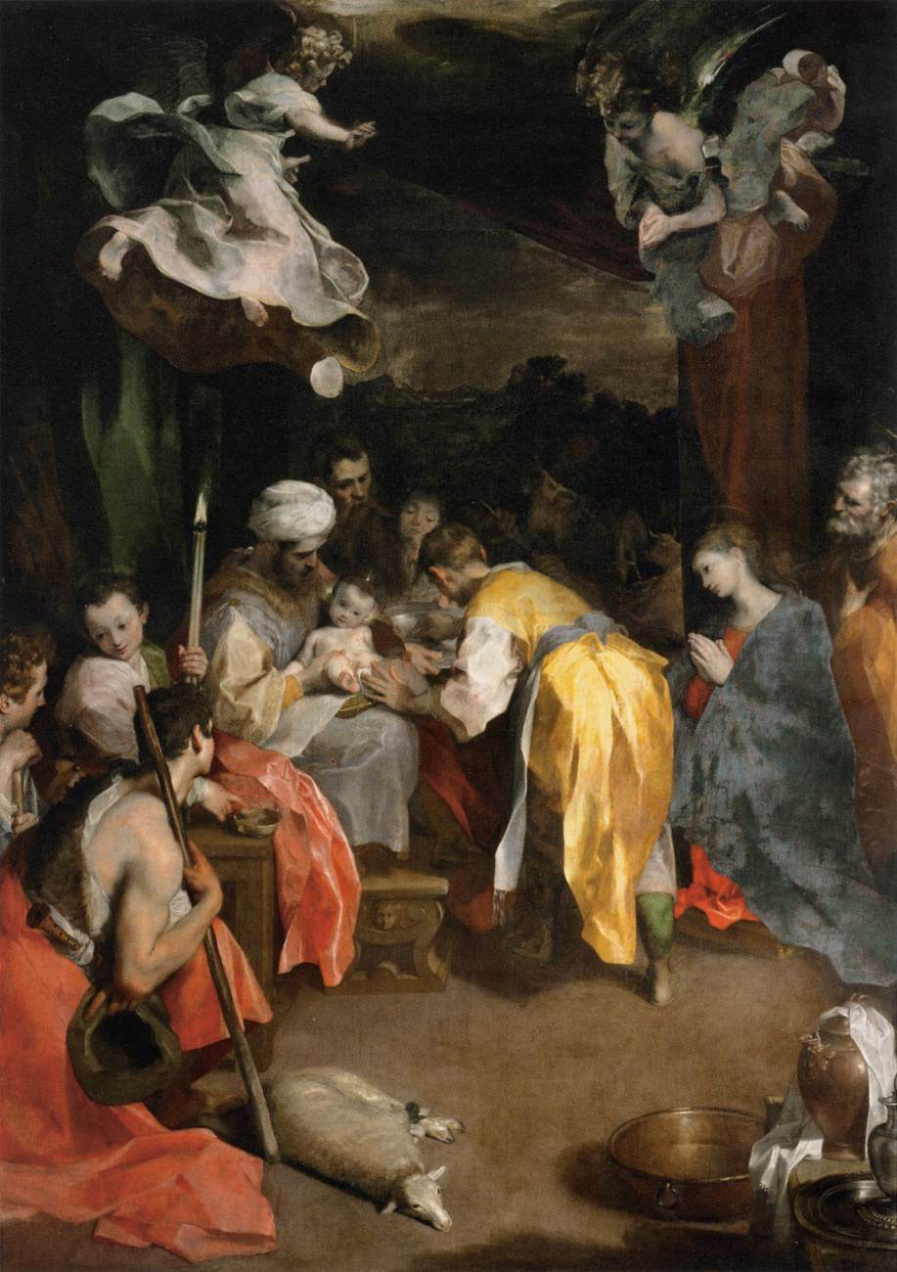
1590. Barocci. Circuncisión. Louvre.

Slide 45
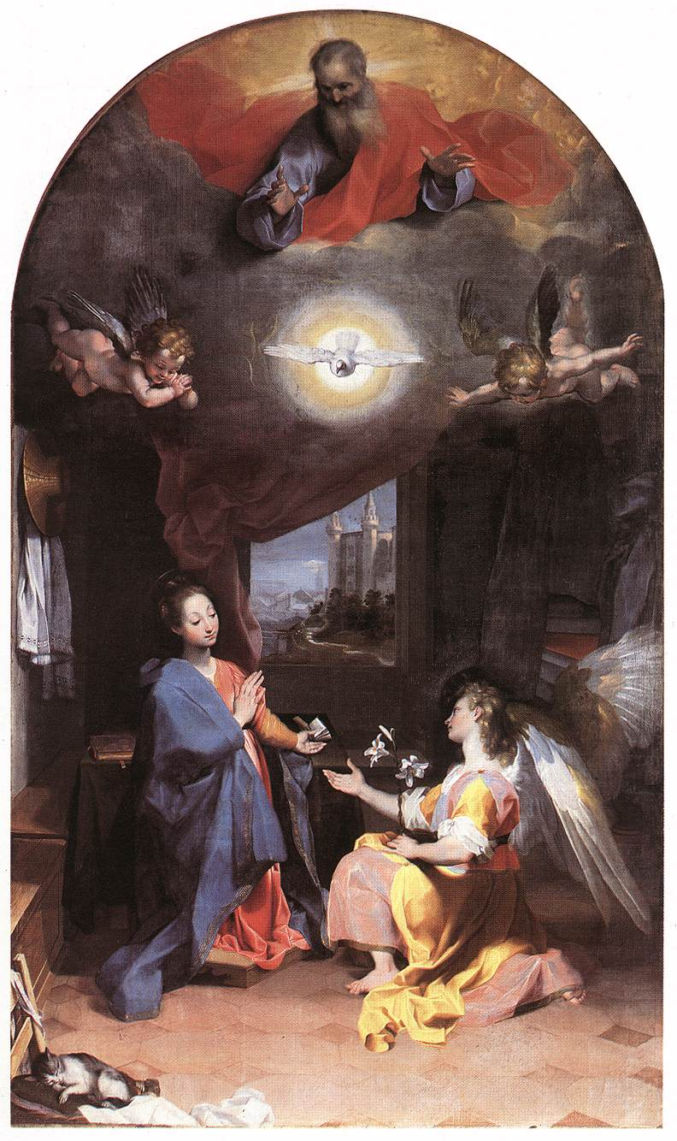
1592 - 1596. Barocci. Anunciación. Santa Maria degli Angeli, Perugia.
Los retablos de Barocci revelan su respuesta precisa y rápida a las instrucciones del Concilio de Trento sobre el arte religioso. Los manieristas pueden haber tenido una cualidad intelectual refinada, pero con demasiada frecuencia eran abstrusos.
El manierismo quedó definitivamente a un lado.
En su lugar aparecieron imágenes sencillas con un evidente fluir de ellas, libres de misterios o complicaciones.
Los episodios sagrados se sitúan en el contexto de la realidad cotidiana.
Esto se puede ver en la forma en que Barocci incluye el Palacio Ducal de Urbino en el fondo de este retablo de la Capilla Coli-Pontani de S. Maria degli Angeli en Perugia, y llena el cuadro con detalles descriptivos, incluido el gato dormido en primer plano.
La dulzura de expresión de las figuras es una referencia directa a Correggio.

Slide 46
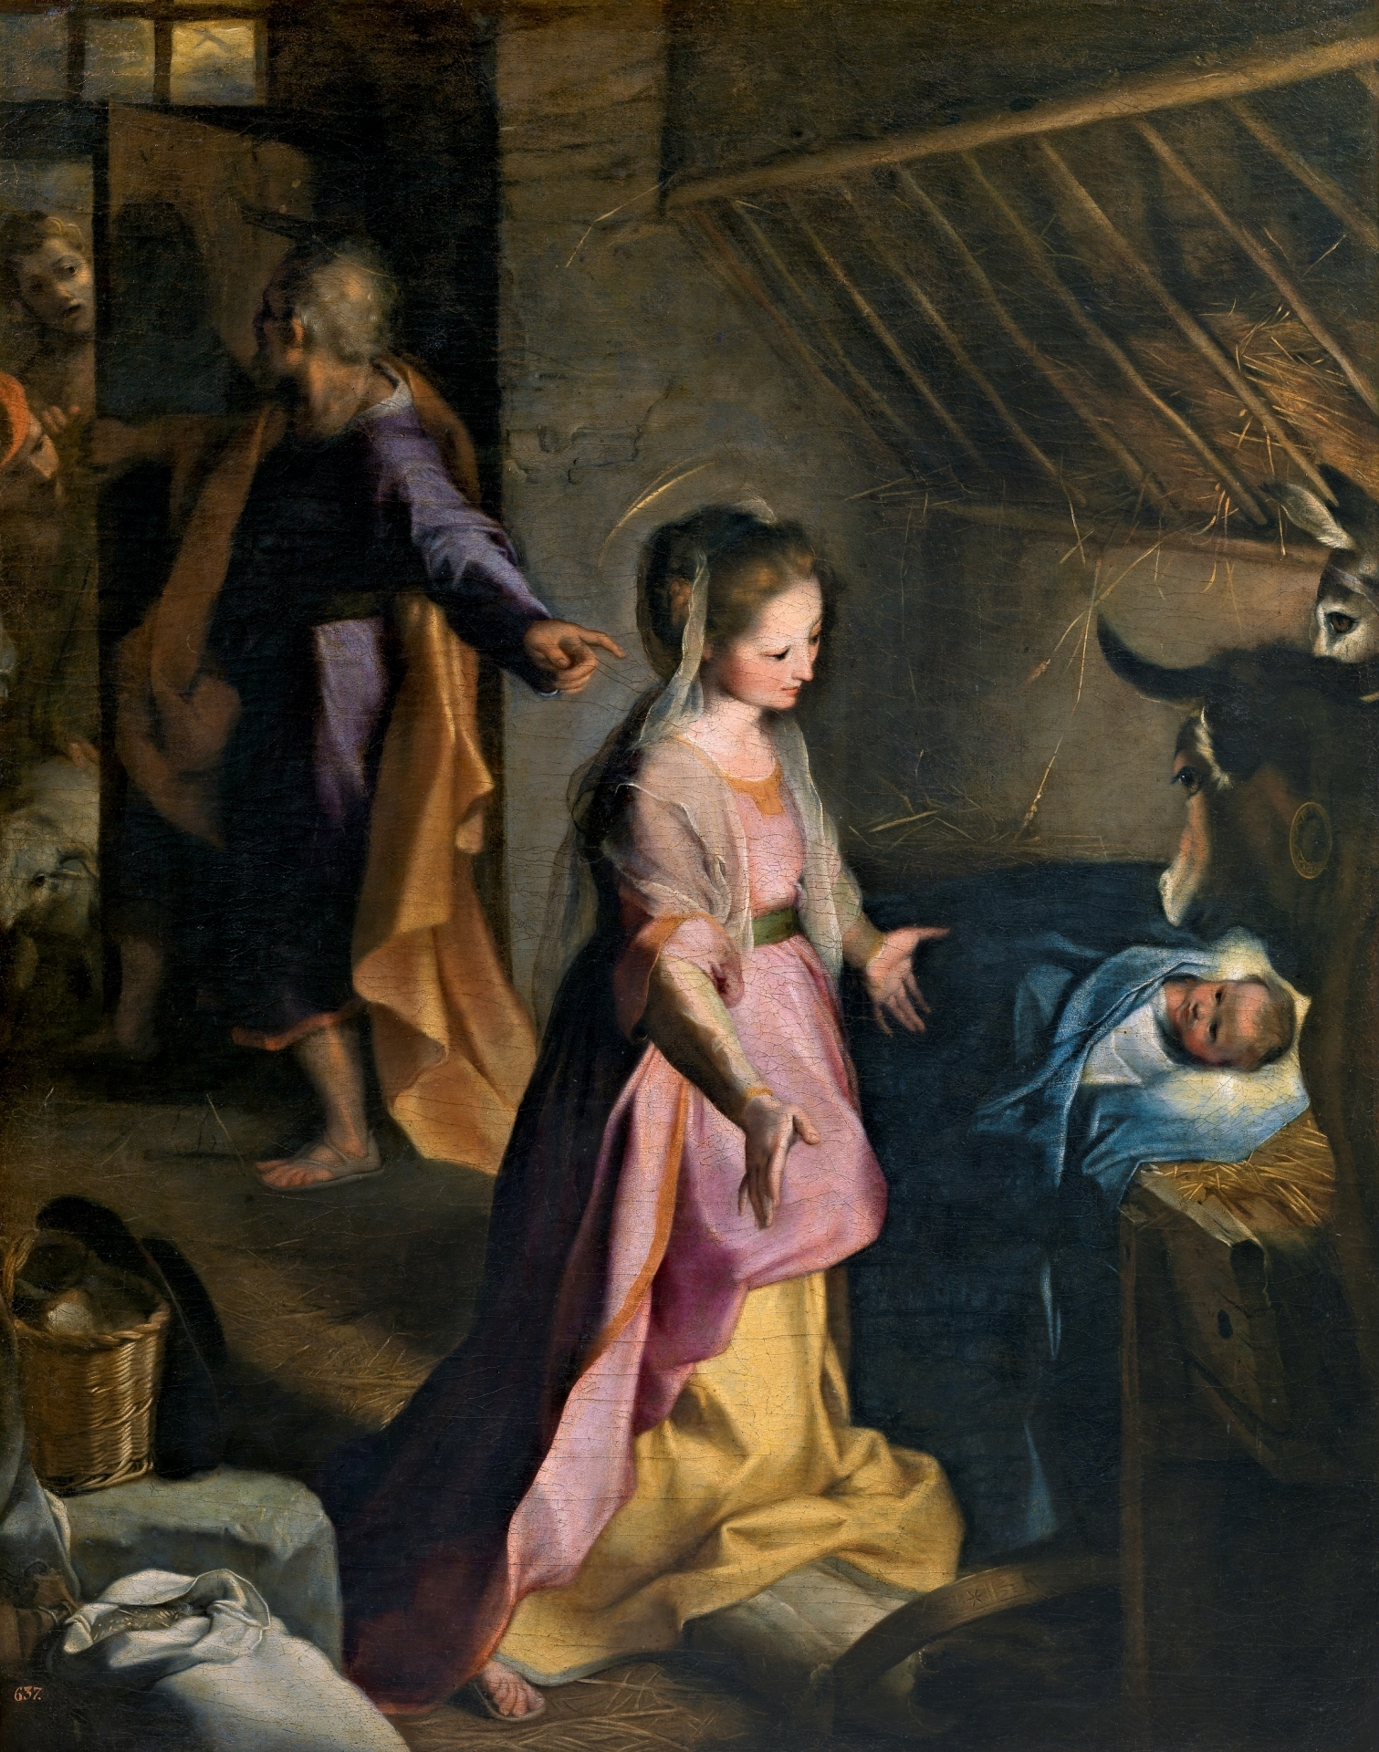
1597. Barocci. Natividad. Museo del Prado, Madrid.
En la Natividad de Barocci se pueden ver aspectos de lo que se conocería como estilo barroco.
Tras una segura estancia en Roma y una más que probable en Parma para estudiar a Correggio, Barocci volvió a Urbino en 1567.
Cuando pintó esta obra para Francesco Maria II della Rovere, duque de Urbino, poseía un estilo muy personal que aunaba el colorido veneciano con lo que se ha denominado un "naturalismo místico".
Barocci daba lo mejor de sí en pequeñas composiciones como ésta, donde su tendencia a la afectación era compensada por una gran sensibilidad en el manejo de las luces, capaces de crear por sí solas una atmósfera poética.
El duque de Urbino regaló en 1605 esta pintura a Margarita de Austria, esposa de Felipe III.

Slide 47
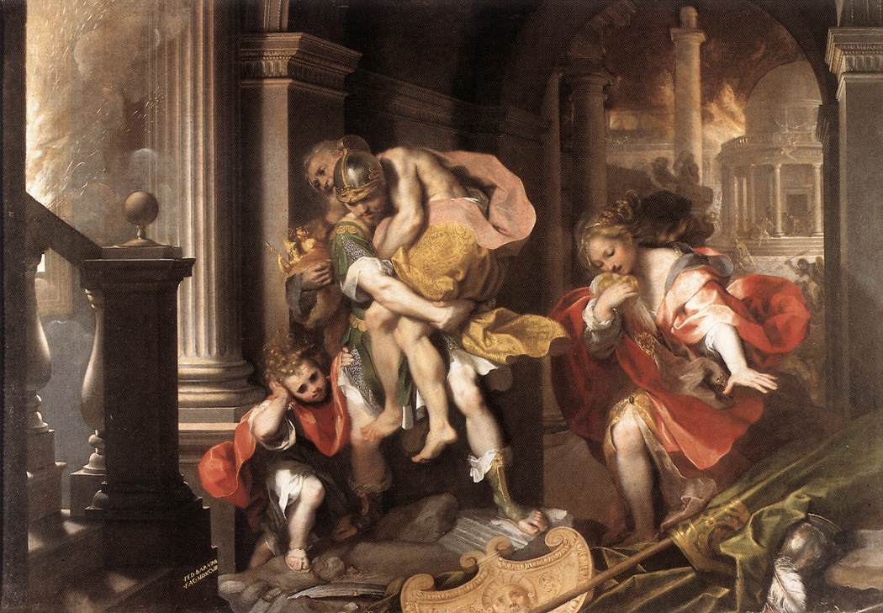
1598. Barocci. Eneas huye de Troya. Galleria Borghese, Roma

Slide 48
La huida de Troya de Eneas de Federico Barrocci con Anquises, su hijo Ascanio y su esposa Creusa es la segunda versión pintada en 1598 de un cuadro ejecutado diez años antes para el emperador Rodolfo II de Austria.
El cardenal Giuliano della Rovere presentó al cardenal Scipione esta segunda versión, que entró en la colección Borghese antes de 1613. Fue este cuadro el que inspiró al cardenal Scipione a encargar un gran grupo de mármol sobre el mismo tema a Gian Lorenzo Bernini (también en la Galería Borghese). El mito de Eneas, antepasado de Rómulo y Remo, se refería al nacimiento de Roma y confirmaba así el alto estatus de la familia Borghese en la ciudad. Los numerosos dibujos de la naturaleza de Barrocci lo llevaron a lograr una espontaneidad y naturalidad en el movimiento, el color y los efectos aireados, y una luminosidad plateada que iba a influir en los maestros del siglo XVII, particularmente en Rubens. Nunca antes se habían pintado llamas tan cerca, con una energía que sugería incluso el crepitar del fuego, del que Ascanio parece protegerse tapándose los oídos. Pero la delicadeza humana de las figuras anti-heroicas y anti-retóricas de Barrocci no era realmente apreciada en Roma, porque no podía competir con las estatuas antiguas clásicas.
1598. Barocci. Eneas huye de Troya. Galleria Borghese, Roma.

Slide 49
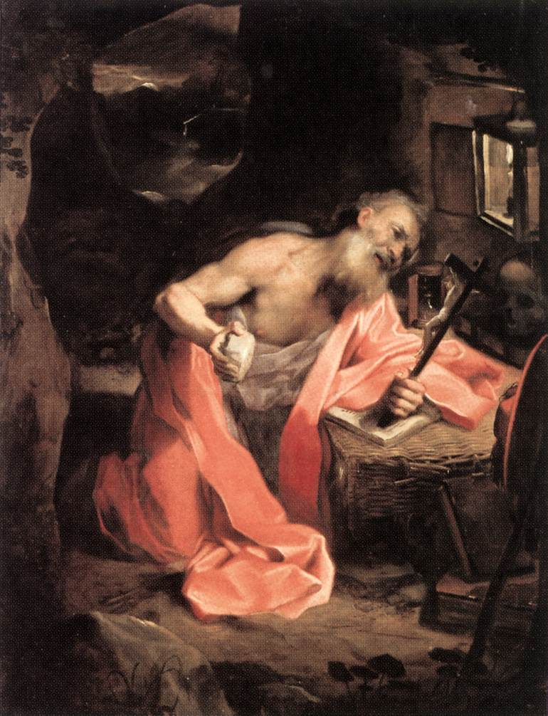
1598. Barocci. San Jerónimo. Galleria Borghese, Roma.
En esta pintura, una reciente restauración ha revelado un león, durmiendo como un gran gato al fondo; había estado oculto bajo gruesas capas de pintura que se habían oscurecido con el tiempo.

Slide 50
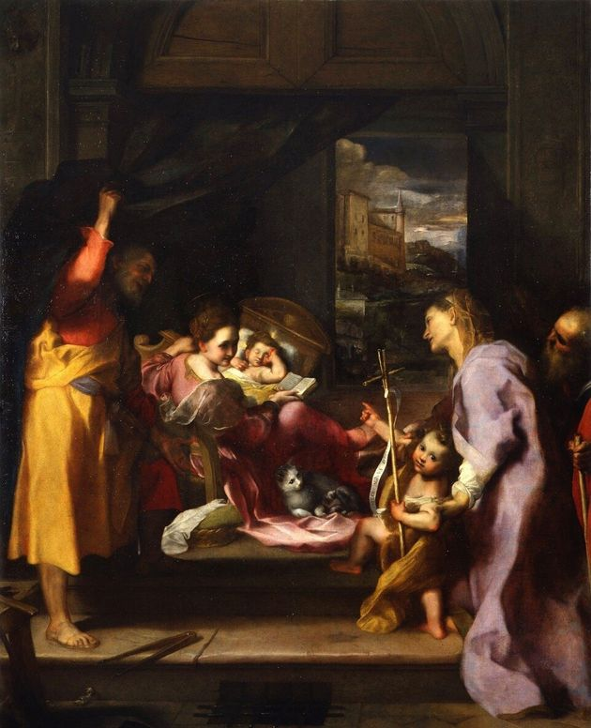
1598. Barocci. Madonna della Gatta. Palazzo Pitti, Florencia.
Maestro de la pintura de la Contrareforma (fue la época de la reforma de la Iglesia Católica, cuando Martín Lutero la había debilitado 1545 – 1648),Federico Barocci, conocido también como Il Fiori. El cuadro es “la pieza star” del Palazzo Pitti. Una obra del año 1598 que mide dos treinta y tres por un metro setenta y nueve centímetros.
Anna Bisceglia, la curadora de pintura del siglo IV de la Galería degli Ufizzi, comenta sobre la obra que es “ justo, como el pintor imaginó en el año 1598, una de las más delicadas y teatrales interpretaciones de la maternidad”. Explica que el pintor hace como si “levantara las cortinas” introduciendo rápidamente al espectador dentro de las paredes domésticas, en donde la Virgen está arrullando a su bebé, pero la peculiaridad de la pintura, es ver a la gata amamantando a sus cachorros, justo en medio de la escena, acurrucada suavemente en la ropa de María. La curadora comenta que esta es la grandeza de este pintor: “La extraordinaria capacidad de combinar el sentimentalismo, con gran elegancia”.
La obra llegó a Florencia en el año 1631, junto con los bienes provenientes de la herencia de Vittoria della Rovere que fue esposa de Fernando II de Medici. La pintura era parte de la decoración de su apartamento de invierno dentro del Palazzo Pitti a donde hoy ha regresado.

Slide 53
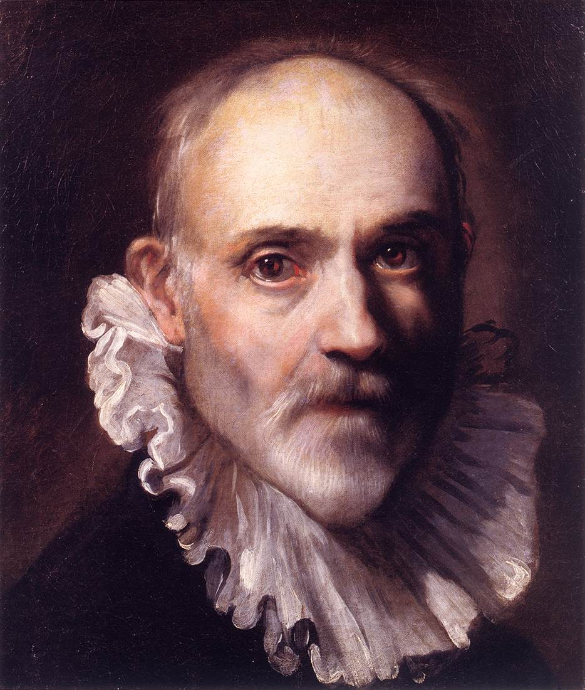
1600. Barocci. Autorretrato. Residenzgalerie, Salzburgo.

Slide 54
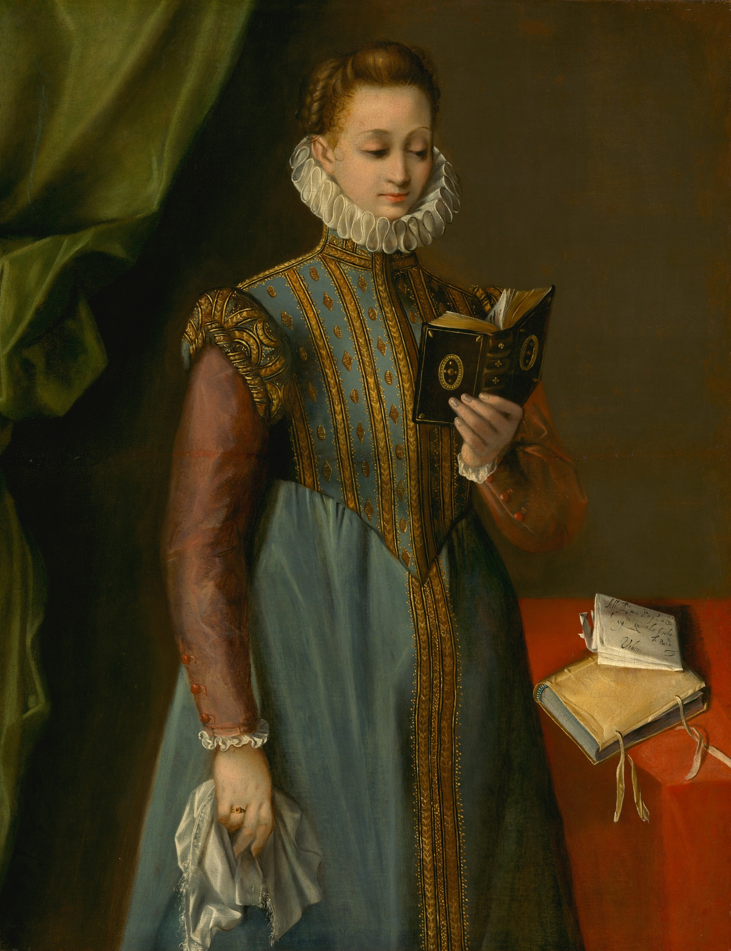
1600. Barocci. Quintilia Fischieri. National Gallery of Art, Washington.

Slide 55
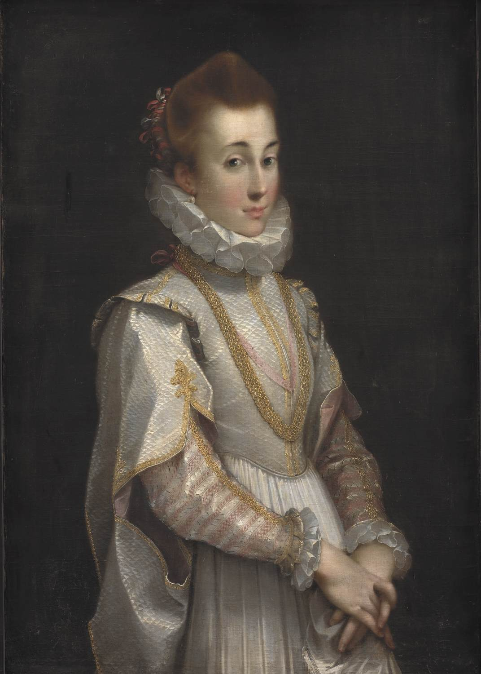
1600. Barocci. Retrato de una mujer joven. Statens Museum for Kunst, Copenhagen

Slide 56
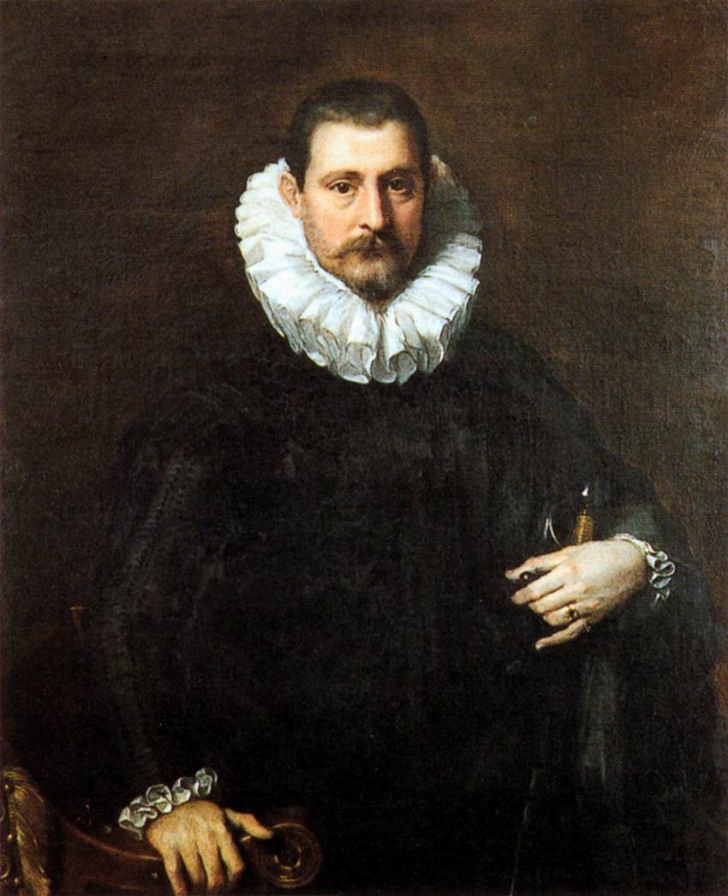
1602. Barocci. Ippolito della Rovere. Italian Embassy, Londres.

Slide 57
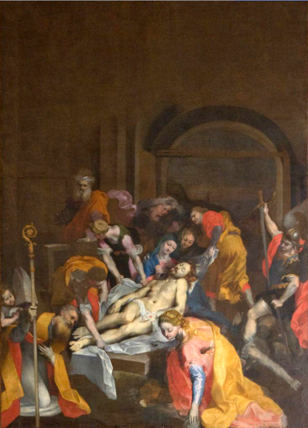
1600 - 1602. Barocci. Lamentación sobre Cristo Muerto. Collezioni Comunali d'Arte, Bolonia.

Slide 58
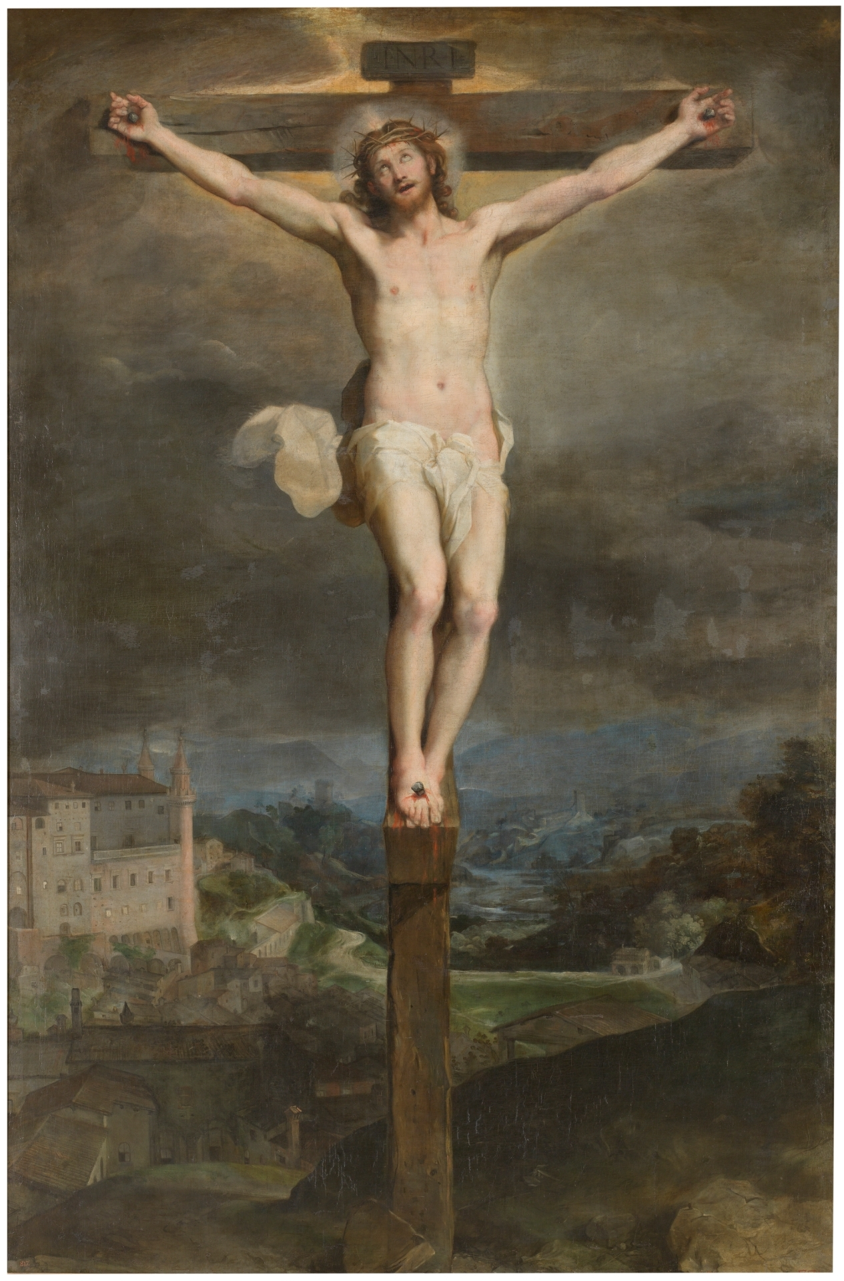
1604. Barocci. Cristo en la Cruz. Museo del Prado.
Junto a la emotividad religiosa y el perfecto tratamiento de la anatomía, lo más atractivo de la composición es el paisaje, que reproduce la vista que se contempla desde la casa de Barocci en la via San Giovanni de Urbino. En primer término a la derecha aparece el Convento de Santa Catalina y el Palacio Ducal, a cuyos pies se extiende el Mercatale, limitado a su derecha por la Ermita de San Rocco. En un plano intermedio se distingue el pueblo de Valbona con el Palazzo Palma, y más allá, se extiende un frondoso paisaje. Al fondo se alzan el Catria, el Petrano y el Nerone, montes que marcaban los límites geográficos del ducado de Urbino.
La historia de esta obra es pareja a la del Nacimiento, pues ambas se pintaron para el mismo patrón y encontraron acomodo definitivo en la Colección Real española. Barocci realizó esta obra en 1604, recibiendo 300 escudos de oro de Francesco Maria II della Rovere, quien al testar en 1628 estipuló la entrega del cuadro a Felipe IV tras su muerte. En 1631 fallecía el duque de Urbino (cuyo féretro, según Bellori, fue colocado a los pies del Cristo en la Cruz), y poco después Felipe IV recibía la pintura, que destinó a la capilla del Alcázar. Sin menospreciar su emotividad religiosa o el perfecto tratamiento de la anatomía, lo más atractivo de la composición probablemente sea el paisaje, a menudo señalado como el primero de la pintura italiana, que reproduce la vista que se contempla desde una de las ventanas de la casa de Barocci en la Via San Giovanni de Urbino. Se conservan dibujos preparatorios en Berlín y Florencia y están documentadas varias copias, algunas encargadas por el propio duque de Urbino a Ventura Mazza en 1604, 1605 y 1611

Slide 59
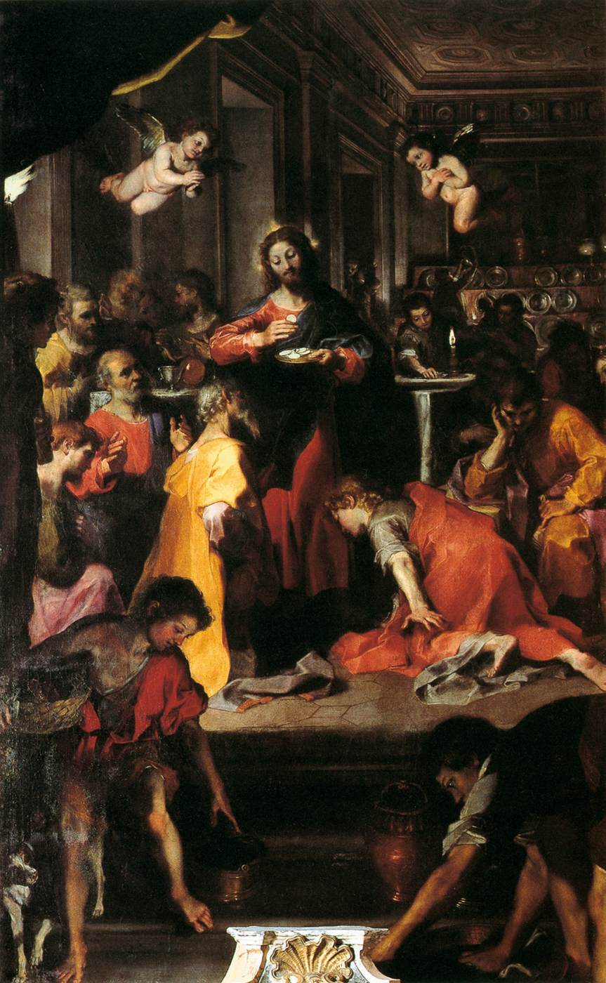
1608. Barocci. Institución de la Eucaristía. Basilica di Santa Maria sopra Minerva, Roma.
Esta pintura fue encargada por Clemente VIII en 1603, pero se terminó solo tres años después de su muerte en 1605.
Clemente ejerció un gran control sobre el artista para estar seguro de que representaba el tema exactamente según sus deseos.

Slide 62
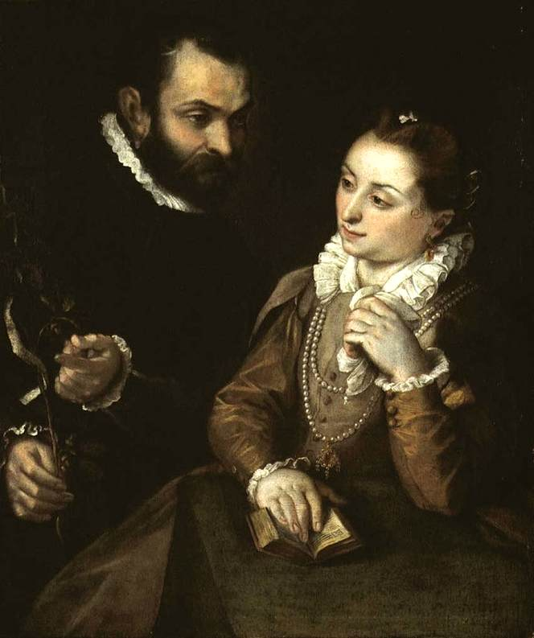
Barocci. Doble retrato con el emblema de la familia Rovere. Colección privada.

Slide 63
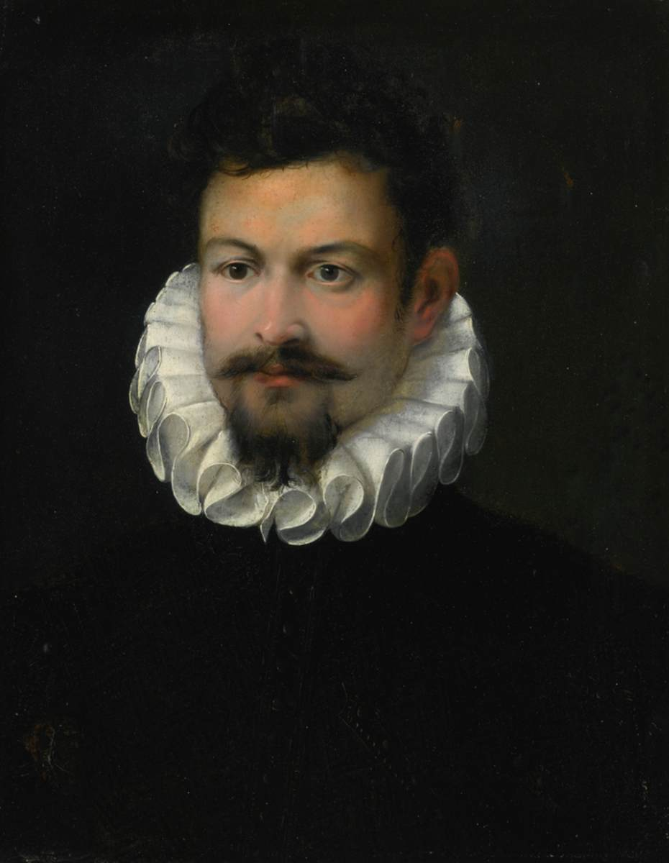
Barocci. Retrato de un hombre. Colección privada.

